Slide 1

Презентация по лабораторной работе №8
НФИ-02-18 Панкратьев Александр Владимирович

Slide 2

Модель TCP/AQM
Ниже представлена упрощенная модель поведения TCP-подобного трафика с регулируемой AQM алгоритмом динамической интенсивностью потока: По данной формуле вычисляется средний размер TCP-окна:
$\dot{W(t)}=\frac{1}{R(t)}−\frac{1}{2}\frac{W\left(t\right)W\left(t−R\left(t\right)\right)}{R\left(t−R\left(t\right)\right)}p(t−R(t)$
где R(t) - время двойного оборота, p - вероятностная функция сброса пакета.
Средний размер очереди 𝑄(𝑡) вычисляется по следующей системе: если 𝑄(𝑡) > 0,
то $Q\left(t\right)=\frac{N\left(t\right)W\left(t\right)}{R\left(t\right)}−C$, если же 𝑄(𝑡) = 0,
то $Q\left(t\right)=\max\left(N\left(t\right)\frac{W(t)}{R\left(t\right)}− C, 0\right),$
где N(t) - число TCP-сессий, C - скорость обработки пакетов в очереди.

Slide 3
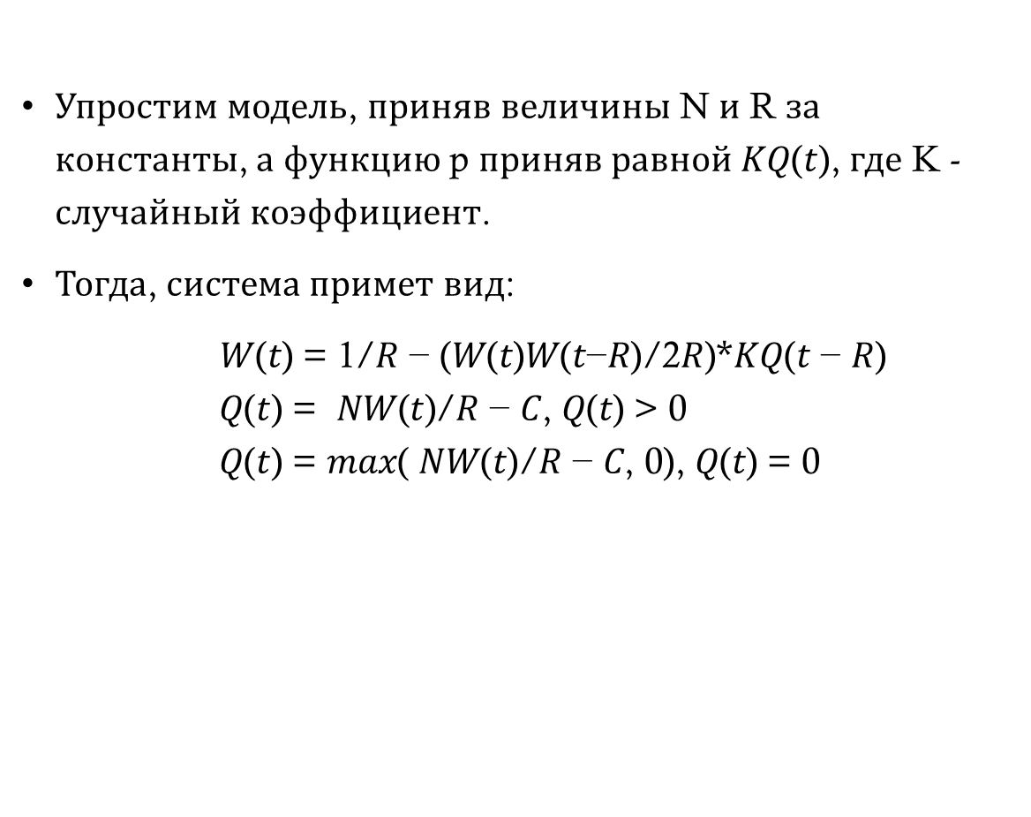
Модель TCP/AQM
Упростим модель, приняв величины N и R за константы, а функцию p приняв равной 𝐾𝑄(𝑡), где K - случайный коэффициент.
Тогда, система примет вид:
$\text{W}\text{(}\text{t}\text{)}\text{ = }\text{1}\text{/}\text{R}\text{ − }\text{(}\text{W}\text{(}\text{t}\text{)}\text{W}\text{(}\text{t}\text{−}\text{R}\text{)}\text{/}\text{2}\text{R}\text{)∗}\text{KQ}\text{(}\text{t}\text{ − }\text{R}\text{) }$
$$\text{Q}\text{(}\text{t}\text{) = }\text{NW}\text{(}\text{t}\text{)}\text{/}\text{R}\text{ − }\text{C}\text{, }\text{Q}\text{(}\text{t}\text{) > 0 } \\ \text{Q}\text{(}\text{t}\text{) = }\text{max}\text{( }\text{NW}\text{(}\text{t}\text{)}\text{/}\text{R}\text{ − }\text{C}\text{, 0), }\text{Q}\text{(}\text{t}\text{) = 0}$$

Slide 4
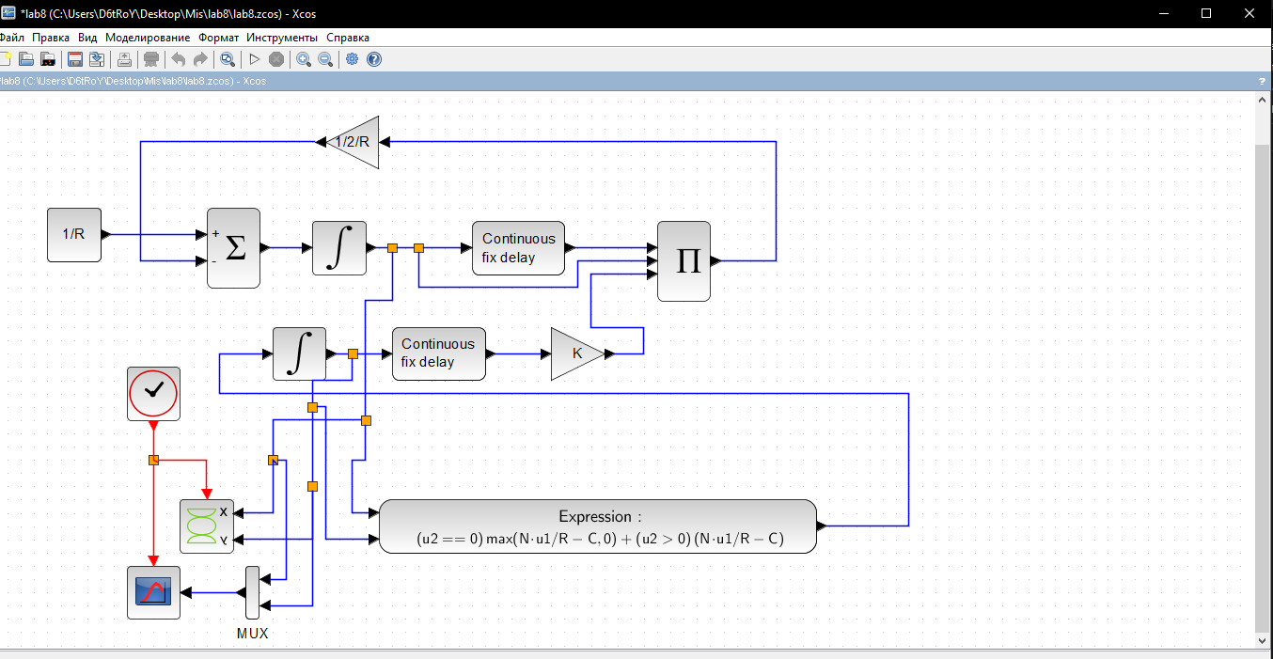
Реализация модели в xcos
рис.1 : Схема модели в xcos

Slide 5
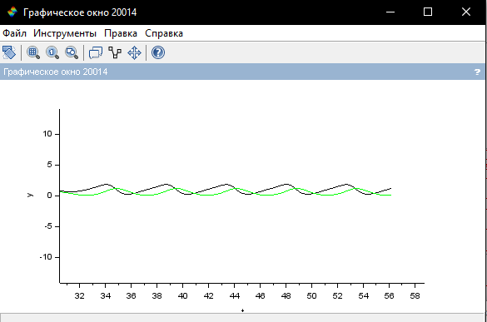
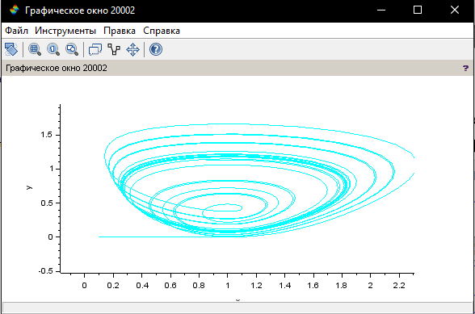
Результаты xcos
рис.2 Графики изменения средних
размеров TCP-окна и очереди
рис.3 Фазовый портрет (W, Q)

Slide 6
Реализация модели в OpenModelica
model yko
Real N = 1, R = 1, K = 5.3, C = 1;
Real W(start=0.1), Q(start=1);
equation
der(W) = 1/R - W*delay(W,1)
*K*delay(Q, 1)/(2*R);
if Q > 0 then
der(Q) = N*W/R - C;
else
der(Q) = max(N*W/R - C, 0);
end if;
end yko;

Slide 7
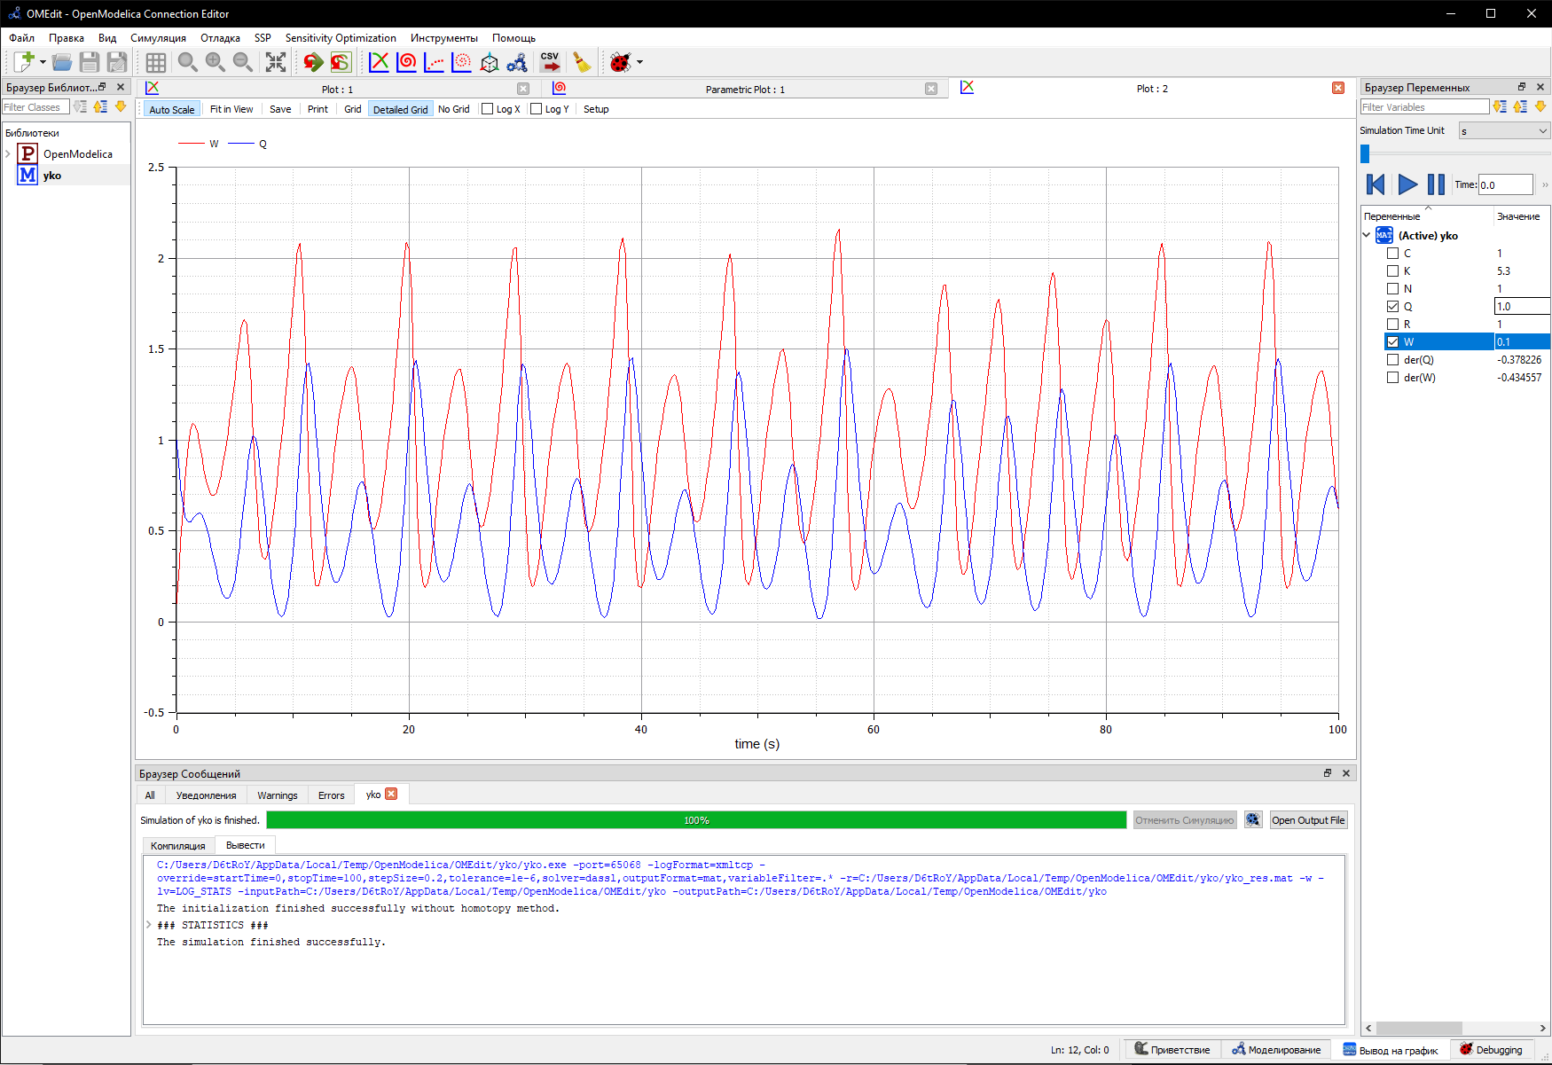
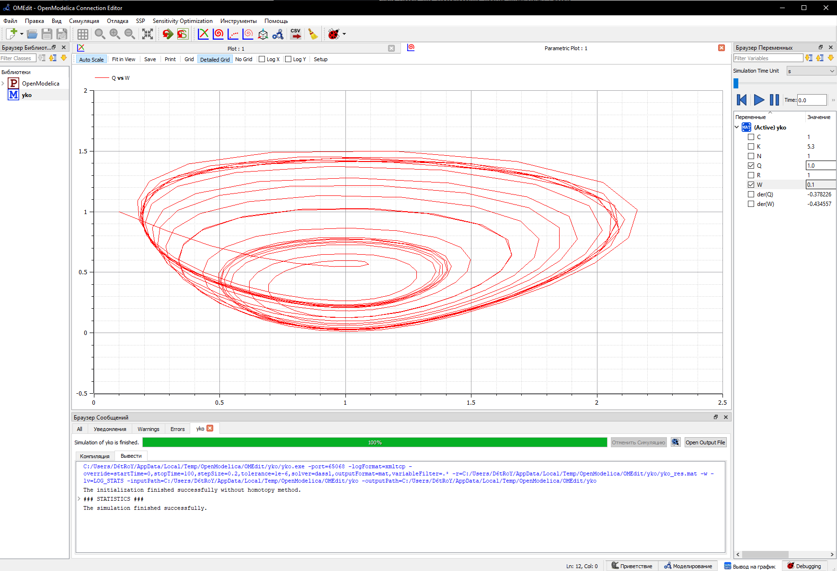
Результаты xcos
рис.4 Графики изменений в OpenModelica
рис.5 Фазовый портрет в OpenModelica

